Slide 1

Final Systementwurf
Tammen/Eck
Seidel/Erb

Slide 2
Inhalt
Grobarchitektur (Seidel)
Feinarchitektur
  Roman (Eck)
  Wörterbuch (Tammen)
  Wörterbuch Datenstruktur (Tammen)
  Wortanalyse (Erb)
  wortzuordnung (Erb)
  Satzanalyse (Seidel)
Feinarchitektur Komplett

Slide 3
Grobarchitektur
Präsentationsschicht
Nutzungsfälle
Anwendungsobjekt
Datenstrukturen

Slide 4
Roman

Slide 5
Wörterbuch

Slide 6
Wörterbuch Datenstruktur

Slide 7
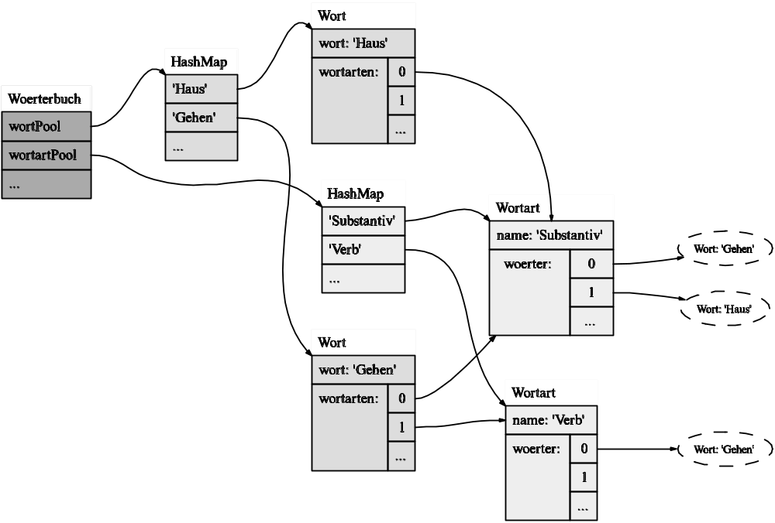
Wörterbuch Datenstruktur

Slide 8
Wortanalyse

Slide 9
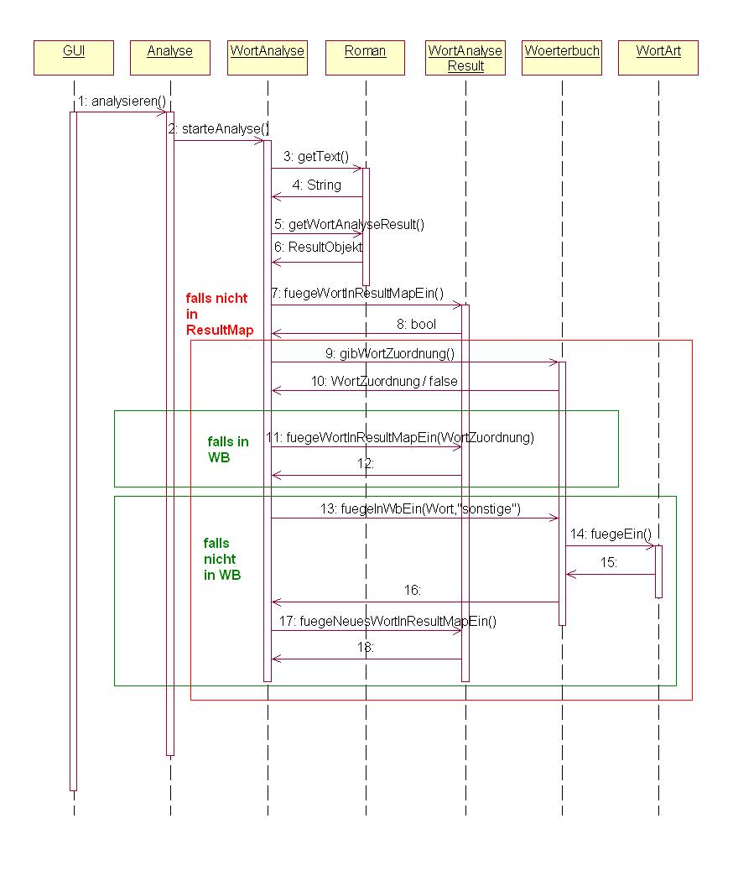

Slide 10
Wortzuordnung Verwendung

Slide 11
wortzuordnungen HashMap
Substantiv
  Haus, Auto, etc.
Verben
  laufen, gehen, etc.

Slide 12
Satzanalyse

Slide 13
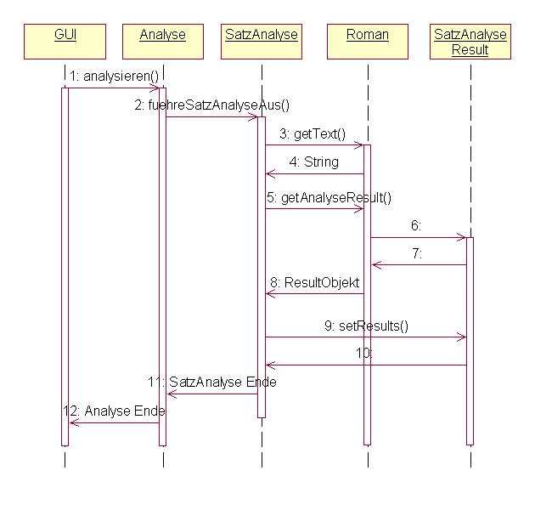

Slide 14
Feinarchitektur Komplett

